Slide 1

Расширенная сессия
Совета Коржевского сельского поселения
04 марта 2020 г.

Slide 2
На территории сельского поселения расположено 2 населенных пункта: хутор Коржевский и хутор Шапарской.
Население поселения на 01.01 2020 года составляет 4110 человек.
По социально демографическим показателям 90 % русских.
В 2019 году на территорию поселения прибыло 13 семей и 51 детей.

Slide 3
Обращения граждан
На личном приеме у главы Коржевского сельского поселения побывали 176 граждан, с обращениями 50 человек.
Всего специалистами поселения рассмотрено 264 обращения граждан, из них 65 письменных.
Основные доминирующие вопросы:
- вопросы ЖКХ,
-благоустройство территорий,
- оказание социальной помощи,
- ремонт дорог, проезд транзитного транспорта через наши хутора в летний период
- обустройство тротуаров
- земельные вопросы,
- содержание сельскохозяйственных животных
- об увековечении имени воинов Великой Отечественной войны,
-о содержании придомовой территории,
- о предоставлении сведений о погибших воинах на территории поселения в годы ВОВ;

Slide 4
Сходы граждан
За 2019 год при подготовке к муниципальным выборам Совета Коржевского сельского поселения проведены 26 предвыборных сходов граждан совместно с депутатами Совета
2 схода в х. Коржевский и х. Шапарской с участием главы муниципального образования Славянский район Романа Ивановича Синяговского.
6 приемов депутатом Совета муниципального образования Славянский район по Коржевскому одномандатному округу № 15 Еленой Алексеевной Князьковой.
12 приемов депутатами Совета Коржевского сельского поселения
1 прием провели сотрудники Славянской межрайонной прокуратуры.
Также проводились точечные сходы граждан по улицам и многоквартирным домам - 21

Slide 5
Предоставление муниципальных услуг
Более двухсот различных услуг можно получить, не выезжая из муниципального образования.
В 2019 году предоставлено 5344 услуги и консультации
Так же Администрацией Коржевского сельского поселения предоставляются муниципальные услуги с элементами межведомственного взаимодействия по выбору заявителя: по личному заявлению или в электронном виде

Slide 6
Совет
Коржевского сельского поселения
Совет депутатов Коржевского сельского поселения третьего созыва был избран 14 сентября 2014 года сроком на пять лет.
8 сентября 2019 года избран новый Совет Коржевского сельского поселения четвертого созыва
В Совете 15 депутатов, из них 7 новых: Веренич Людмила Леонидовна, Кислинская Анисья Александровна, Куликов Владимир Викторович, Астафьева Светлана Николаевна, Минченко Анастасия Александровна, Синельникова Марина Николаевна, Немыкина Надежда Ивановна.
Трое депутатов: Минченко Анастасия Александровна, Вородин Надежда Константиновна, Кривенко Артем Николаевич входят в состав Совета молодых депутатов муниципального образования Славянский район.

Slide 7
Об исполнении бюджета
Коржевского сельского поселения за 2019 год

Slide 8
В 2019 году нам удалось увеличить доходную часть бюджета, по итогам года мы получили в казну от разных источников более 46 млн. 801 тыс.руб.
Источниками доходов бюджета сельского поселения являются:
1. Налоговые и неналоговые доходы – 10 млн. 140 тыс.руб., в том числе:
- доходы от уплаты акцизов – 1 млн.989 тыс.руб.или 4,2% от общих доходов;
- налог на доходы физических лиц - 2 млн.313 тыс. руб. или 4,9% от общих доходов;
- налог на имущество физических лиц – 1 млн. 157 тыс. руб. или 2,5% от общих доходов;
- земельный налог – 3 млн. 342 тыс. руб. или 7,1% от общих доходов;
- единый сельхозналог – 32 тыс.руб. или 0,1% от общих доходов; ;
- оказание платных услуг и компенсации затрат бюджета поселения – 979 тыс.руб. или 2,1% от общих доходов;
доходы от сдачи в аренду муниципального имущества – 311 тыс.руб. или 0,7% от общих доходов;
- штрафы – 14 тыс.руб. или 0,03% от общих доходов;
- прочие неналоговые доходы – 2 тыс.руб. или 0,004% от общих доходов;
- государственная пошлина – 2 тыс.руб. или 0,004 от общих доходов.
2. Безвозмездные поступления (дотации, субсидии, субвенции, межбюджетные трансферты, прочие безвозмездные поступления) – 36 млн. 686 тыс. руб.

Slide 9
Расходы бюджета сельского поселения за 2019 год исполнены в объеме 46 млн. 814 тыс.руб.,
на содержание органа местного самоуправления – 4 млн. 592 тыс.руб.(в т.ч. замена окон в здании администрации – 187 т.руб.);
на культуру – 8 млн. 687 тыс. руб.
на содержание МКУ «Коржевский центр» - 6 млн. 631 тыс.руб.
на дорожное хозяйство из дорожного фонда поселения израсходовано – 19 млн. 192 тыс. руб., в т.ч.:
- асфальтирование и ремонт дорог - 16 млн.677 тыс.руб.;
- асфальтирование тротуаров – 707 тыс.руб.;
-ямочный ремонт – 99 тыс.руб.;
- изготовление паспортов дорог - 73 тыс.руб.;
- нанесение дорожной разметки – 275 тыс.руб.;
- покраска пешеходных переходов – 2 тыс.руб.;
- изготовление схемы межевания дорог - 254 тыс.руб.;
- установка дорожных знаков – 420 тыс.руб.;
- подсыпка дорог щебнем - 461 тыс.руб.;
- обкос дорог – 202 тыс.руб.;
- расчистка дорог от снега, посыпка солево-песчаной смеси - 22 тыс.руб.

Slide 10
на благоустройство – 3 млн. 707 тыс.руб. в т.ч.- организация уличного освещения – 928 тыс.руб.;
- содержание кладбища – 149 тыс.руб.;
- создание условий для массового отдыха - 1 249 тыс.руб. (установка видеонаблюдения в парке, приобретение тренажеров в парк отдыха, детских площадок, урн, обустройство детских площадок, дворовых территорий, парков, скверов);
- организация сбора и вывоз бытовых отходов – 287 тыс.руб.;
- благоустройство территорий (обустройство ярмарок, приобретение саженцев деревьев и цветов на клумбы, обрезка деревьев и кустарников, косьба парков и скверов, валка и кронирование деревьев) – 844 тыс.руб.
- водоотведение сточных вод – 250 тыс.руб.
- пожарную безопасность – 80 тыс.руб. или 0,2% от общих расходов;
- охрана общественного порядка – 36 тыс.руб. или 0,1% от общих расходов;
на физическую культуру и спорт – 290 тыс. руб. или 0,6% от общих расходов;
- на национальную оборону (содержание специалиста ВУС) - 222 тыс.руб. или 0,5% от общих расходов;
- на мероприятия молодежной политики – 150 тыс. руб. или 0,3% от общих расходов;
- мероприятия по поддержке малого бизнеса – 80 тыс.руб. или 0,2% от общих расходов;
- пенсионное обеспечение – 39 тыс.руб.

Slide 11
на коммунальное хозяйство – 2 млн. 144 тыс.руб. или 4,6% от общих расходов, в т.ч.:
- водоотведение 408 тыс.руб. (приобретение компрессора КНС -219 тыс.руб., замена систем канализации) - 189 тыс.руб.);
- водоснабжение – 1 млн.449 тыс.руб. (ремонт скважины из резервного фонда района – 1млн. 217 тыс.руб., замена водопроводных сетей - 232 тыс.руб.);
- газификация – 111 тыс.руб.- техобслуживание газопроводов;
- прочие мероприятия - 169 тыс.руб.(приобретение насосов, приобретение ж/б люков на колодцы.;
передача полномочий району на финансирование расходов, связанных с передачей части полномочий по организации теплоснабжения в границах поселения – 7 тыс.руб.;
передача полномочий району на деятельность контрольно-счетного органа, за выполнение функций по размещению сведений на портале «Государственных и муниципальных услуг» – 74 тыс.руб. или 0,2% от общих расходов;
- на выборы депутатов в представительный орган – 346 тыс.руб. или 0,7% от общих расходов;
- другие общегосударственные вопросы (оплата имущественных налогов, переплет и сдача документов в районные архив, переоценка объектов недвижимости при сдаче их в аренду, госрегистрация имущества, межевание земли под парками, оплата юридических услуг) – 445 тыс.руб. или 1,0% от общих расходов;
информирование населения через средства массовой информации (печать в газете «Заря Кубани») – 9 тыс.руб. или 0,02% от общих расходов.
на защиту населения и территории от последствий чрезвычайных ситуаций – 90 тыс.руб. или 0,2% от общих расходов;

Slide 12
Привлечено федеральных и краевых средств 15 млн. 552 тыс. рублей (больше чем в 2018 году на 6 млн. 536 тыс.руб.), в т.ч.:
- по целевой программе «Строительство, реконструкция, капитальный ремонт и ремонт автомобильных дорог общего пользования местного значения» - 14 млн. 753 тыс.руб.;

Slide 13
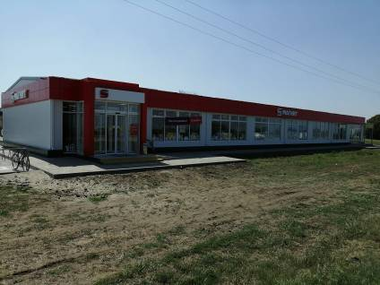
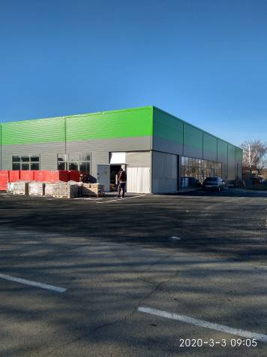
Землеустройство, развитие малого и среднего бизнеса в Коржевском сельском поселении

Slide 14
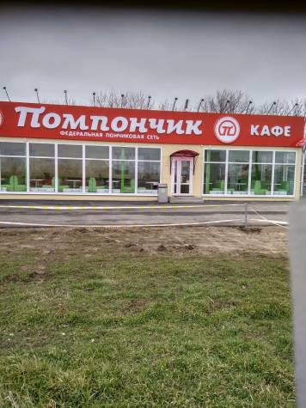
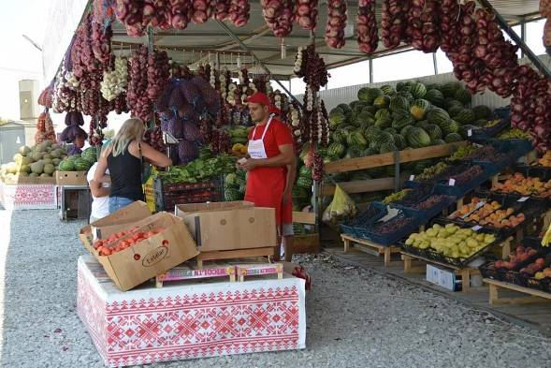

Slide 15
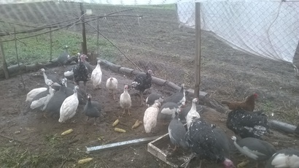
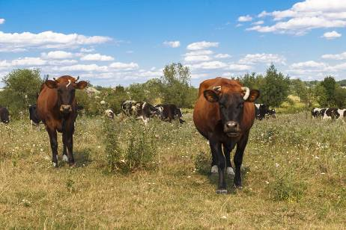
В 2019 году обратились 7 граждан на возмещение затрат на покупку молодняка птицы на сумму 21 тыс. рублей, 1 - на производство мяса КРС- 6200 руб. В 2020 году предусмотрены все виды поддержки ЛПХ

Slide 16
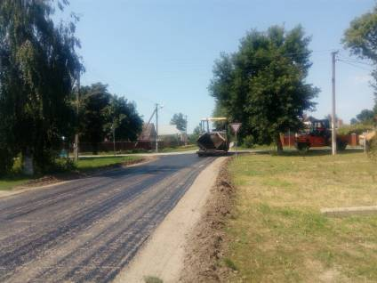
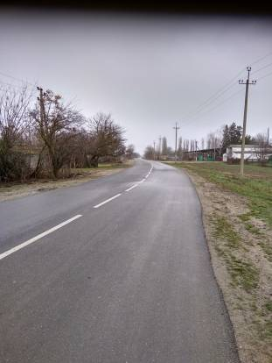
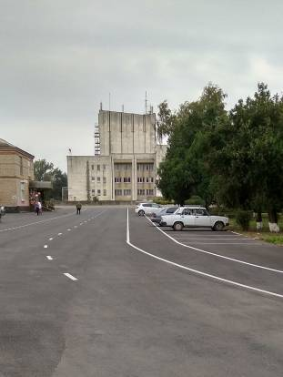
Благоустройство и жизнедеятельность поселения
Ул. Комсомольская
Ул. Пролетарская
Ул. Мира

Slide 17
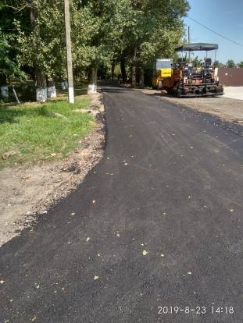
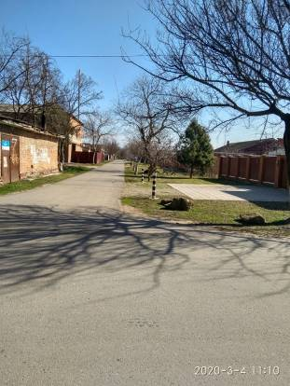
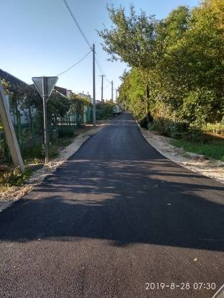
Ул. Мирная
Ул. Садовая
Ул. Совхозная

Slide 18
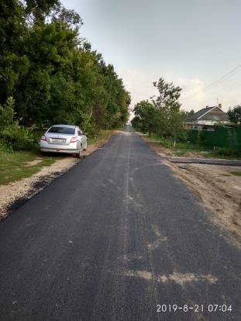
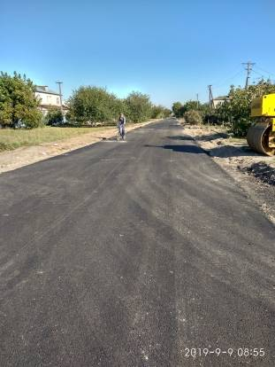
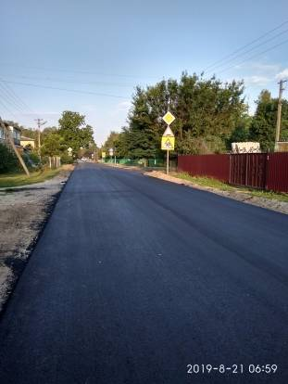
Ул. Красная
Ул. Советская
Ул. Октябрьская

Slide 19
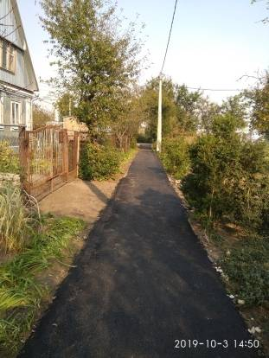
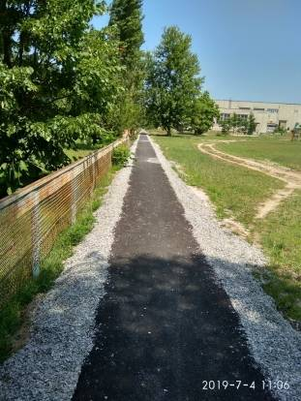
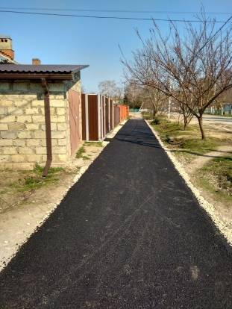
Тротуары
Ул. Краснодарская
Ул. Октябрьская
стадион

Slide 20
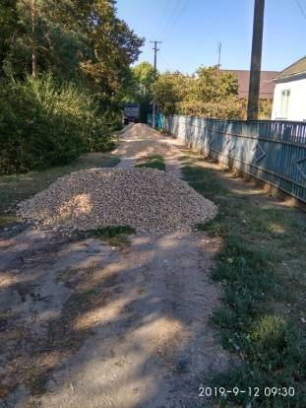
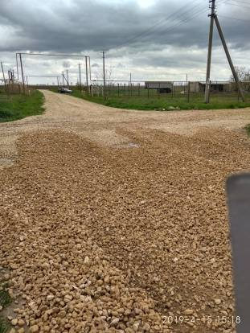
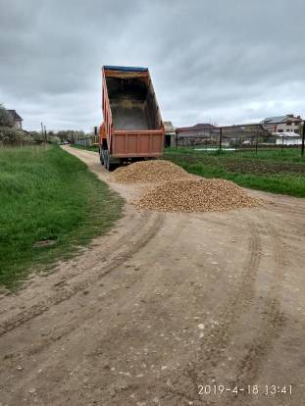
Производилась подсыпка щебнем
Ул. Садовая
Ул. Светлая
Ул. Кубанская

Slide 21
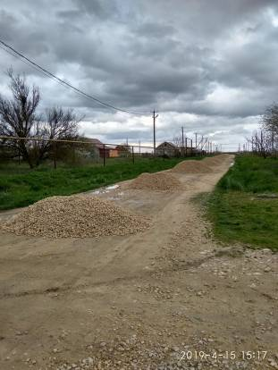
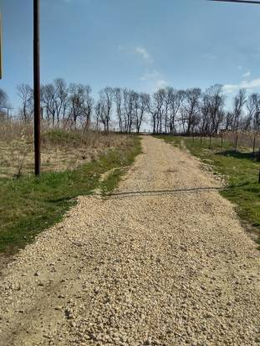
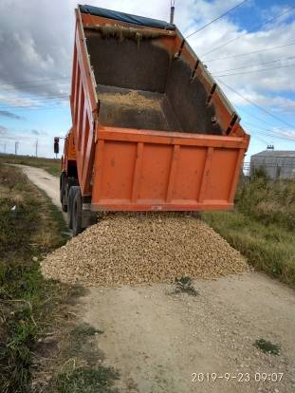
Ул. Октябрьская
Ул. Степная
Ул. Ордынская

Slide 22
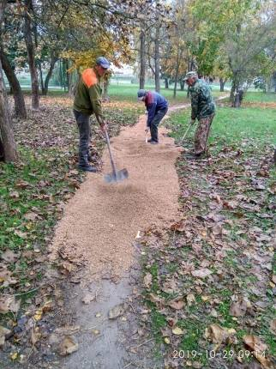
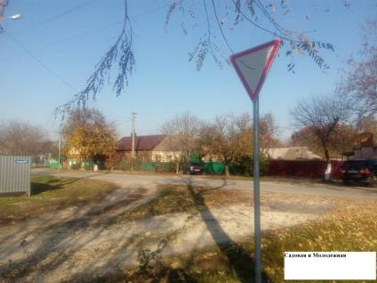
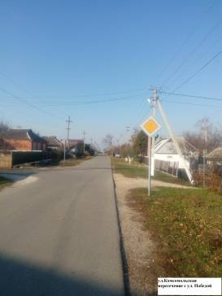
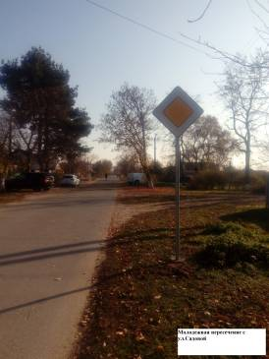

Slide 23
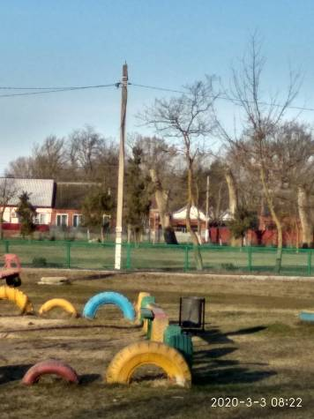
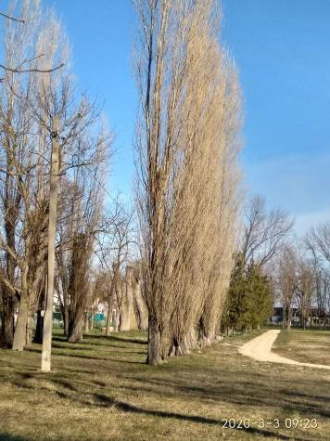
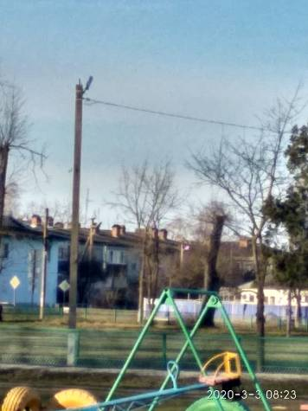

Slide 24
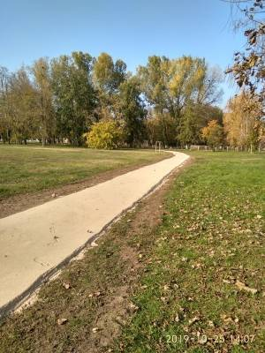
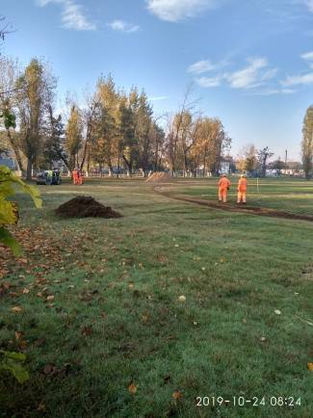
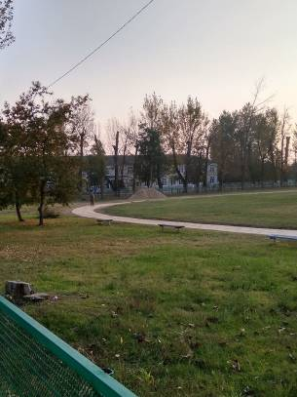
Дорожка для скандинавской ходьбы

Slide 25
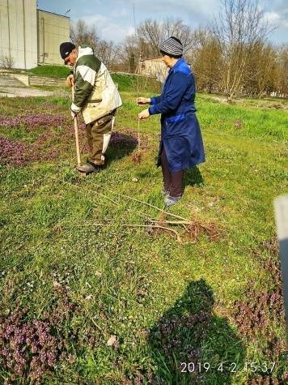
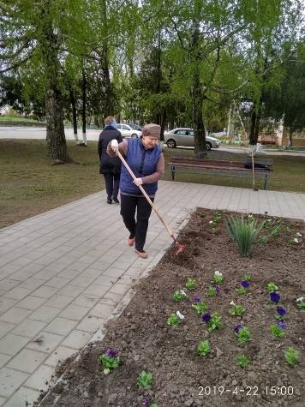
Высажено 320 деревьев и 425 кустарников в парках и аллее

Slide 26
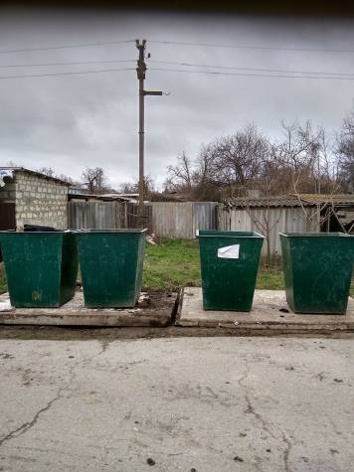
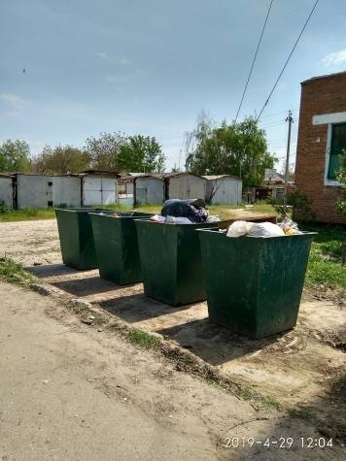
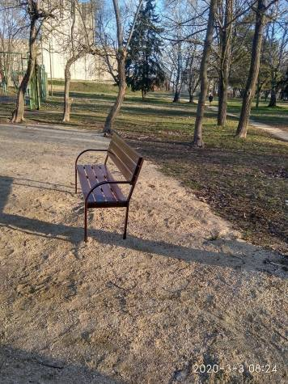

Slide 27
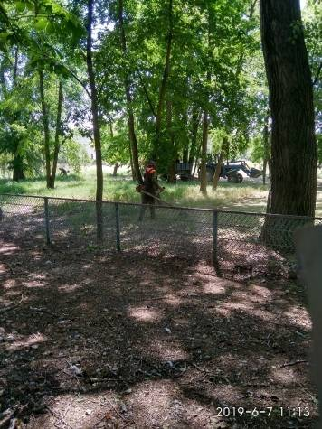
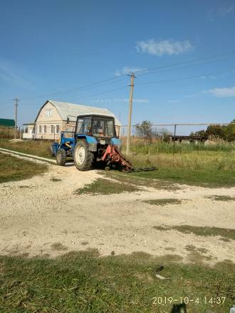
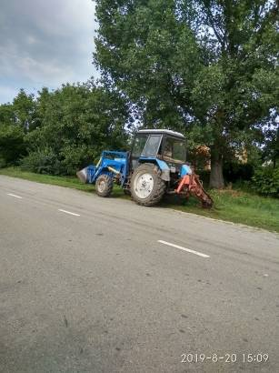

Slide 28
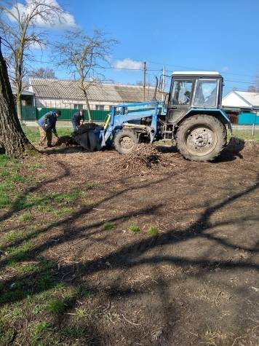
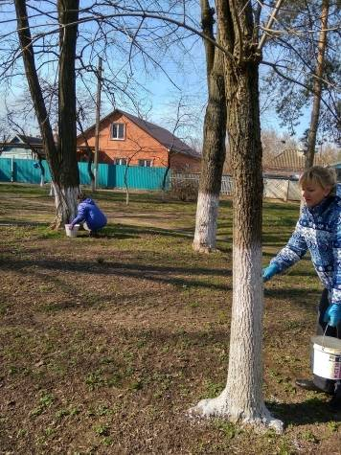
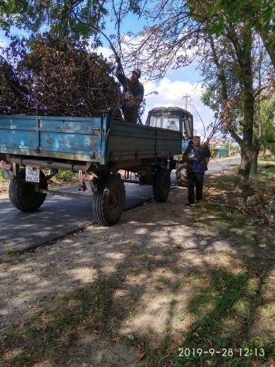

Slide 29
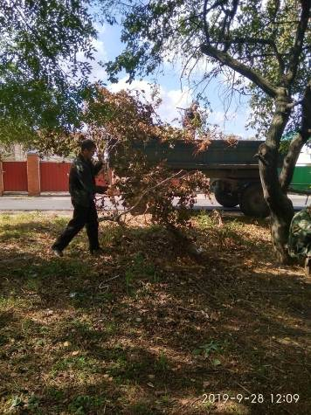
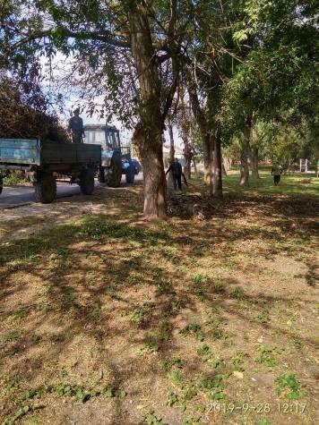

Slide 30
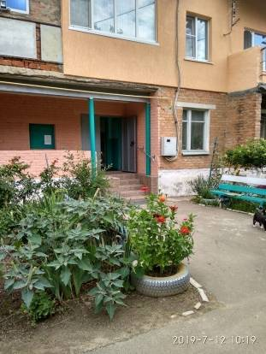
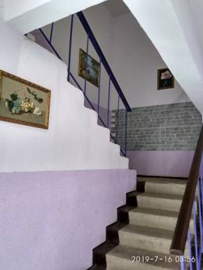
На территории Коржевского сельского поселения
32 домовладения образцового содержания в номинации «Самый благоустроенный подъезд»
Подъезд № 1 дома № 30
ул. Октябрьская
Костюкевич Сергей Вячеславович
Подъезд № 2 дома № 26
ул. Октябрьская
Головина Маргарита Владимировна

Slide 31
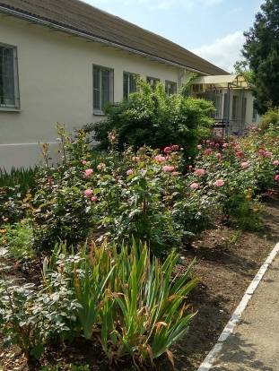

в номинации «Самая благоустроенная территория предприятия, учреждения»
Ордынская врачебная амбулатория
Макрушина Лидия Викторовна
МДОУ № 31
Подушка Валентина Павловна

Slide 32


В номинации «Лучший благоустроенный двор» победителями стали:
Головятинская Ольга Леонидовна
Коваленко Татьяна Антоновна

Slide 33


Косиненко Игорь Яковлевич
Фисенко Людмила Викторовна

Slide 34


«Лучший благоустроенный двор» многоквартирного дома
Фролент Татьяна Николаевна
Ул. Солнечная, д.2А

Slide 35



В 2019 году ТОС х. Коржевский в номинации «Лучший территориальный орган общественного самоуправления» занял 2 место в Славянском районе. на призовое поощрение 318 тыс.руб.на аллее по ул. Мира была установлена малая архитектурная форма « Я люблю Коржевский», дополнительно два светильника и четыре камеры видео наблюдения.

Slide 36



Также в 2019 году администрация Коржевского сельского поселения приняла участие в конкурсе «Лучшая муниципальная практика» в номинации «Обеспечение эффективной обратной связи с жителями муниципальных образований, развитие ТОС и привлечение граждан к осуществлению местного самоуправления в иных формах». Направив заявку на участие в конкурсе мы и не предполагали, что наши результаты будут оценены так высоко краевой комиссией, мы заняли 1 место, участвовало 25 муниципалитетов Краснодарского края,. В нашей номинации на Всероссийском этапе конкурса было подано 205 заявок из 62 регионов страны, мы получили 3 место, увеличив бюджет поселения на 480 тыс.руб.- премия РФ, 100 тыс.руб. премия администрации МО Славянский район, на призовые средства 480 тысяч рублей были установлены тренажеры в парке по ул. Зеленой в количестве 15 штук и три лавочки.

Slide 37




Социальная сфера

Slide 38





Slide 39




Slide 40




Безопасность населения

Slide 41


Воинский учет
Весной и осенью 2019 года проводились торжественные проводы в Вооруженные силы России граждан, подлежащих призыву. В настоящее время проходят срочную службу 22 человека.
В 2019 году 5 военнослужащих срочной службы заключили контракты

Slide 42




Молодежь

Slide 43




Slide 44





Slide 45



Спорт

Slide 46




Slide 47




Slide 48


МКУК СДК «Коржевский»

Slide 49




Slide 50





Slide 51





Slide 52




Slide 53
Предприятие «Анастасиевское» АО фирма «Агрокомплекс» им.Н.И.Ткачева.
- 1 место - Наивысший результат по намолоту риса среди комбайновых экипажей- тракторист –машинист 1 отделения –Фролент Петр Александрович
- 2 место по результатам уборки озимых зерновых культур-
Управляющий 3 отделением –Давыденко Сергей Сергеевич
Агроном 3 отделения Шульженко Николай Николаевич
Механик 3 отделения Дымуха Андрей Иванович
Лучшие водители: Тараскин Геннадий Владимирович, Клишевич Руслан Сергеевич, Андриевский Сергей Николаевич
- Лучший работник агрономического отдела: Кузнецов Сергей Александрович
1 место по результатам уборки сои-1 отделение:
Управляющий Бондарев Игорь Петрович
Агроном отделения Пухальский ВасилийФедорович
Механик отделения Коломиец Евгений Николаевич
- Лучший работник механизированого тока- машинист очистительных машин – Джемалиди Илья Владимирович
- Лучший механизатор , тракторист-машинист 3 отделения- Курский Владимир Михайлович

Slide 54




Предприятия МУП «Теплокомплекс» и ООО «Жилкомуслуги»
Ремонт канализационных люков
Замена насосов на скважинах водонапорных башен

Slide 55


СОШ № 19
Вареникова Лилия Викторовна
Леткиман Алина, Ивченко Мария, Крылова Юлия
Вареникова Лилия Викторовна
Курдюмова Елена Анатольевна

Slide 56






МБДОУ детский сад комбинированного вида № 31
Балакина Светлана Ивановна
Яценко Марина Вячеславовна
Павленко Наталья Ивановна

Slide 57



ДШИ

Slide 58





Slide 59



Отделение социального обслуживания на дому № 12

Slide 60




Slide 61





Slide 62




Slide 63




Slide 64

Проблемы
Сбор налогов
Заключение договоров на вывоз ТКО
Проезд транзитного транспорта в летнее время

Slide 65


Slide 66
Планы и Задачи на 2020 год:
Продолжать благоустройство поселения:
Участие в краевой программе «Строительство, реконструкция, капитальный ремонт и ремонт автомобильных дорог общего пользования местного значения»
ул.Мира перед почтой, тротуар Краснодарская от кладбища до ул. Комсомольской, от Краснодарской, д.59 до ул. Северной , ул. Зеленая от ул. Пионерской до ул.Крайней , ул. Молодежная от ул.Октябрьской до ул.Садовой, асфальтирование придомовой территории ул.Октябрьская, д.30 и ул.Мира д.9.
подсыпка дорог щебнем;
продолжение ограждения кладбища.
замена водопроводных и канализационных сетей;
замена или ремонт КНС

Slide 67
Выражаем благодарность за поддержку
Депутату Государственной Думы Российской Федерации Демченко Ивану Ивановичу
Депутату Законодательного собрания Краснодарского края Виктору Васильевичу Чернявскому
Главе муниципального образования Славянский район Роману Ивановичу Синяговскому

Slide 68
Всем спасибо за внимание!!!

